Slide 1
Ресурси світового океану
Підготувала: Ляпун Олена

Slide 2
Світовий океан - неперервна водна оболонка Землі, що оточує материки й острови. Площа Світового океану становить 361 млн. км³, (71 % земної поверхні). В ньому зосереджено понад 1370 млн. км³ води, тобто 96,5% об'єму гідросфери.

Slide 3
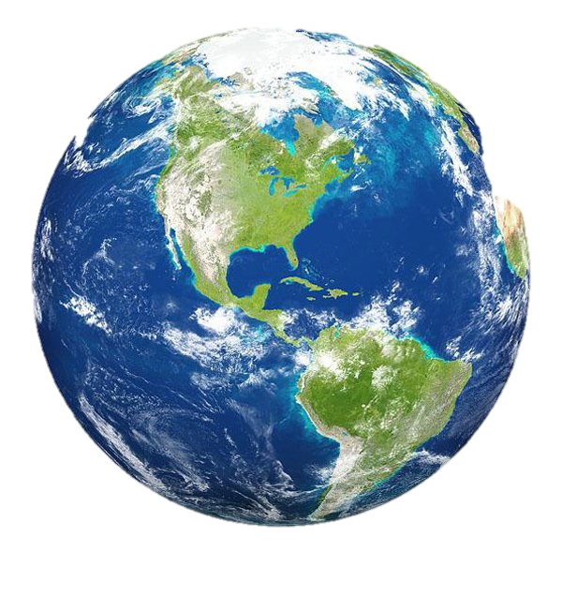
Складові Світового океану
Океан
Моря
Затоки
Протоки

Slide 4
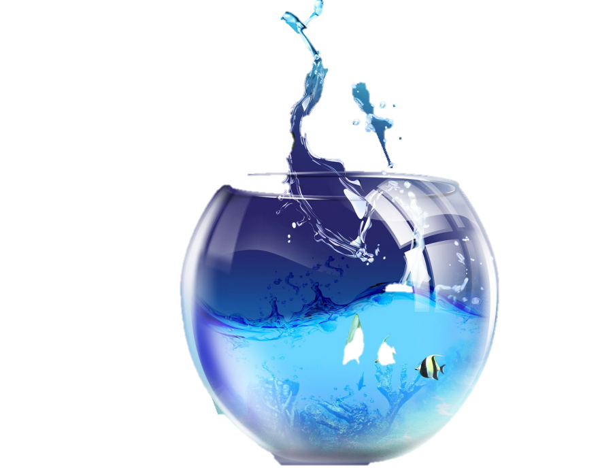
складає майже половину площі Світового океану (178,7 млн. км2) і понад половини його об'єму (740 млн. км3);
Тихий океан
Атлантичний океан
складає приблизно 1/4 частину Світового океану за площею (91,6 млн. км2) і об'ємом (330 млн. км3);
Індійській океан
складає дещо більше 1/5 частини Світового океану за площею (76,2 млн. км2) і об'ємом (283 млн. км3);
Північно-льодовитий океан
складає лише 1/25 частину Світового океану за площею (14,7 млн. км2) і 1/75 його частину за об'ємом (18 млн. км3).

Slide 5
Світовий океан - джерело важливих для людства ресурсів. У ньому мешкають численні види тварин, а його води, дно і надра багаті на мінеральну сировину. Величезним є значення океану для транспорту

Slide 6
Ресурси світового океану
Біологічні
ресурси
Світовий океан
Енергетичні ресурси
Мінеральні ресурси

Slide 7
Енергетичні ресурси Світового океану:
енергія припливів і відливів;
енергія океанічних течій;
енергія морського прибою;
енергія різниці температур поверхневих і глибинних вод.

Slide 8
Серед енергетичних ресурсів найбільше використовується енергія припливів і відливів. Будівництво приливних електростанцій (ПЕС) можливе у вузьких і довгих затоках, де висота приливних хвиль досягає десяти і більше метрів (Франція, Великобританія, Росія, Канада, США, Норвегія, Аргентина та інші приморські країни).

Slide 9
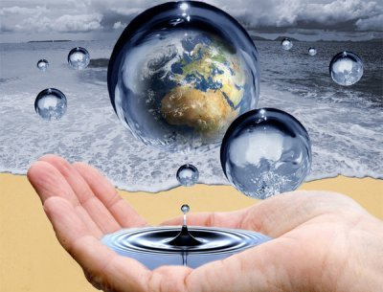

Slide 10
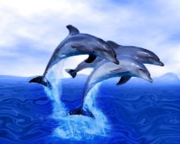
Біологічні ресурси океанів - риби, кити, молюски (кальмари, мідії тощо), ракоподібні (краби, креветки, кріль тощо), деякі види водоростей, що використовуються для виробництва продуктів харчування і одержання цінних речовин для різних галузей промисловості, сільського господарства, медицини.

Slide 11
Мінеральні ресурси океану поділяються на:
ресурси вод (у морській воді є майже всі хімічні елементи; крім того, з неї щорічно видобувають мільйони куб. м прісної води);
ресурси дна: залізомарганцеві конкреції, рудоносні мули, донні розсипи;
ресурси надр: 90% усіх корисних копалин, що видобуваються з морського дна, становлять нафта і газ. У 1990 році їхня частка наблизилася до 1/3 від загальносвітового видобутку. Прикладом морської нафтоіндустрії є Перська, Венесуельська, Мексиканська затоки, шельф Північного моря.

Slide 12
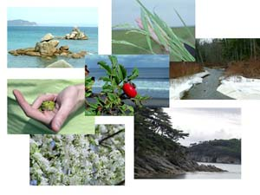

Slide 13
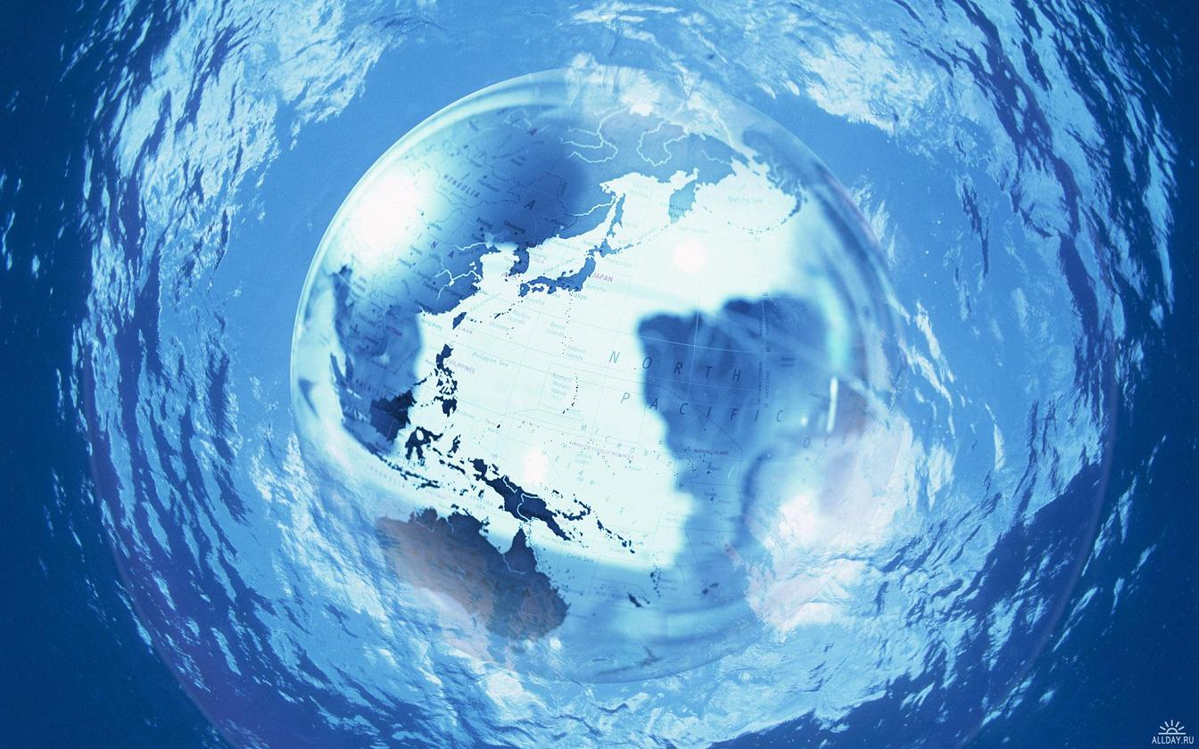
Океан - це також «легені» планети. Він забезпечує основну частину регенерації кисню (на суходолі таку я роль відіграють ліси) і є своєрідним регулятором температури на земній кулі.

Slide 14
Дякую за увагу

